Slide 1

T
CV Project 2팀
2025.07.01
발표자 : 최재민

Slide 2
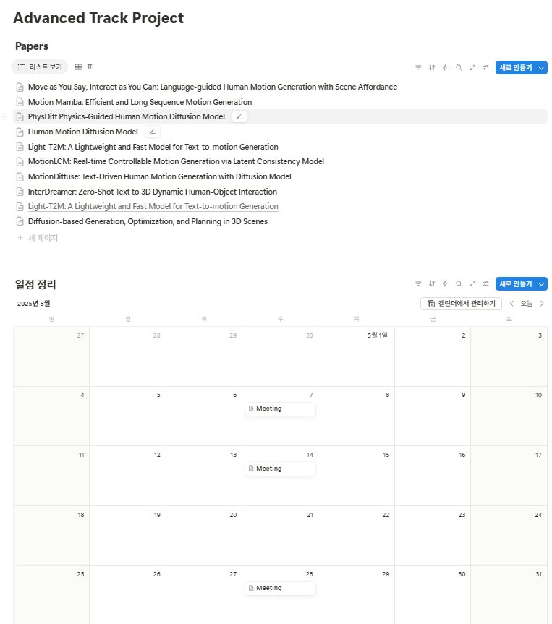
스터디원 소개 및 만남 인증
이곳에 만나서 찍은 사진을 넣어주세요.
(비대면일 경우엔 화면 캡쳐 이용)
얼굴이 나오게 찍어주셔야 합니다:D
스터디원 1 : 김태환
스터디원 2 : 이동하
스터디원 3 : 최재민

Slide 3
목차
주제
Related works
개선 계획

Slide 4
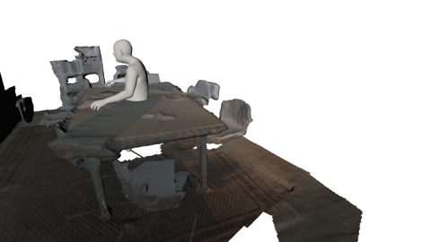
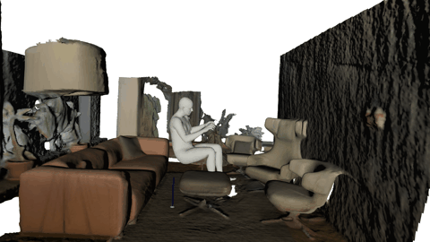
주제
Motion Generation → 사람의 행동을 3D에서 생성하는 연구 분야.
Limitations
1. Training 및 Inference cost가 크다.
2. 효율적인 Motion generation 연구는 Scene을 고려하지 않은 경우가 대다수이다.
효율적이고, Scene을 고려한 모델을 설계하자는 아이디어

Slide 5
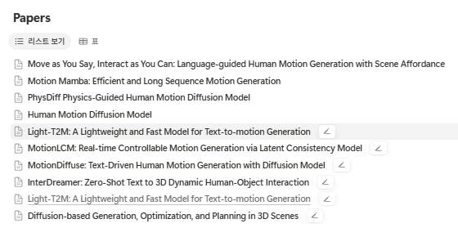
논문 스터디

Slide 6
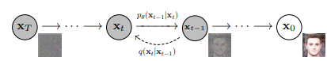
Related works : Denoising Diffusion Probabilistic Models
이미지 생성 모델로 Denoising 을 통해 이미지를 생성.
과정
1. Forward process(noise를 더하는 과정)에서 Noise가 얼마나 더해졌는지 예측.
2. Reverse process(Denoising)에서는 Forward process에서 학습된 모델을 통해
완전 노이즈에서 노이즈를 제거하며 온전한 이미지로 복원
https://arxiv.org/abs/2006.11239

Slide 7
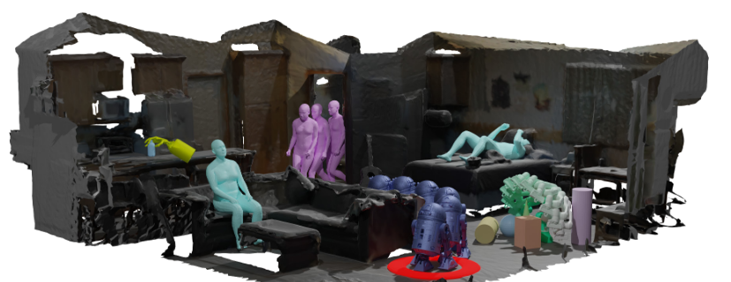
Related works: Diffusion-based Generation, Optimization, and Planning in 3D Scenes
- Motion generation을 Scene에 적용.
- Scene을 Point Transformer로 Encoding하고, DDPM 모델로 Motion을 생성한 다음,
이 둘을 Cross attention을 통해 서로 연관이 있도록 만듦.
Training Cost 가 크다는 단점
https://arxiv.org/abs/2301.06015

Slide 8
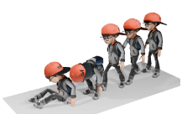
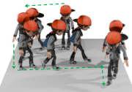
Related works: Light-T2M: A Lightweight and Fast Model for Text-to-motion Generation
A person walks in a line starting first to the right, then forward, then left for a distance, and then forward again.
A person walks forward then sits down.
- Mamba 모델을 이용하여 효율적으로 Motion generation 을 한 연구
- GPU RTX 3090 으로 training.
Scene 을 고려하지 않은 Motion Generation
https://arxiv.org/abs/2412.11193

Slide 9
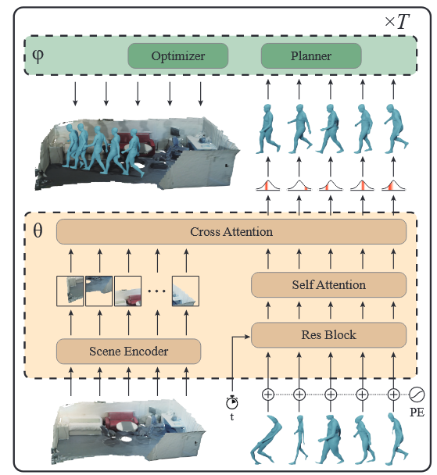
개선 계획
Training을 효율적으로, Motion generation을 scene에 더 적합하도록 Model 설계
1. Scene Encoder : 기존 Point Transformer 보다
개선된 Point Mamba, Point Transformer V3 등 활용
2. Motion token part : Light-T2M Model 처럼 Mamba
모델을 이용해서 Attention 대체
3. Cross Attention part : Scene 과 Motion token 을
잘 Align 할 수 있도록 방법 고안
Architecture of SceneDiffuser

Slide 10
감사합니다

